Slide 1
Pravni položaj religije i vjerskih zajednica – položaj vjerskih zajednica
Religija, pravo i društvo
izv. prof. dr. sc. Frane Staničić

Slide 2
Ustavno uređenje religije i vjerskih zajednica

Slide 3
Ustavno uređenje religije i vjerskih zajednica
Hrvatski Ustav propisuje zaštitu prava slobode vjeroispovijesti, ako ga malo šire promatramo, u pet članaka, čl. 38.-42.
Članak 38. Ustava propisuje:
„Jamči se sloboda mišljenja i izražavanja misli.
Sloboda izražavanja misli obuhvaća osobito slobodu tiska i drugih sredstava priopćavanja, slobodu govora i javnog nastupa i slobodno osnivanje svih ustanova javnog priopćavanja.“
Ali, čl. 39. Ustava propisuje:
„Zabranjeno je i kažnjivo svako pozivanje ili poticanje na rat ili uporabu nasilja, na nacionalnu, rasnu ili vjersku mržnju ili bilo koji oblik nesnošljivosti.“

Slide 4
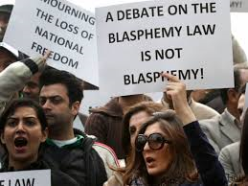
Ustavno uređenje religije i vjerskih zajednica
Čl. 42. Ustava propisuje:
„Svakom se priznaje pravo na javno okupljanje i mirni prosvjed u skladu sa zakonom.”
Članak 17. st. 3. Ustava propisuje:
„Niti u slučaju neposredne opasnosti za opstanak države ne može se ograničiti primjena odredbi Ustava o pravu na život, zabrani mučenja, surovog ili ponižavajućeg postupanja ili kažnjavanja, o pravnoj određenosti kažnjivih djela i kazni te o slobodi misli, savjesti i vjeroispovijedi.”

Slide 5
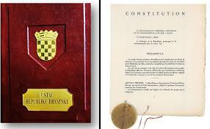
Ustavno uređenje religije i vjerskih zajednica
Čl. 40. Ustava propisuje:
„Jamči se sloboda savjesti i vjeroispovijedi i slobodno javno očitovanje vjere ili drugog uvjerenja.“
Pravni položaj vjerskih zajednica načelno je uspostavljen Ustavom Republike Hrvatske čiji čl. 41. propisuje:
„Sve vjerske zajednice jednake su pred zakonom i odvojene od države.
Vjerske zajednice slobodne su, u skladu sa zakonom, javno obavljati vjerske obrede, osnivati škole, učilišta, druge zavode, socijalne i dobrotvorne ustanove te upravljati njima, a u svojoj djelatnosti uživaju zaštitu i pomoć države.”

Slide 6
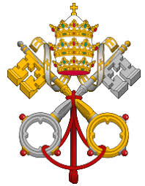
Iznimna važnost članka 141. Ustava
„Međunarodni ugovori koji su sklopljeni i potvrđeni u skladu s Ustavom i objavljeni, a koji su na snazi, čine dio unutarnjega pravnog poretka Republike Hrvatske, a po pravnoj su snazi iznad zakona. …“
Ugovori između Republike Hrvatske i Svete Stolice (njih četiri) koji uređuju status Katoličke Crkve.

Slide 7
Donošenje Zakona o pravnom položaju vjerskih zajednica
Država se obvezala, Ustavom, da će urediti položaj vjerskih zajednica zakonom („jednake su pred zakonom“, „…slobodne su, u skladu sa zakonom…“).
Na snazi je bio Zakon o položaju vjerskih zajednica iz 1978. koji je u novim okolnostima bio posve neadekvatan (neke odredbe republičkog zakona nisu se primjenjivale nakon 1990. godine, budući da su bile izravno suprotne Ustavu: odredbe o ograničavanju vjerskih zajednica samo na prostore crkava, groblja i privatne prostore vjernika, a neke su bile derogirane donošenjem novih zakona koji su uređivali određena pitanja u suprotnosti s tim zakonom).
Novi Zakon o položaju vjerskih zajednica (NN 83/02) donesen je 2002. godine i danas je na snazi.

Slide 8
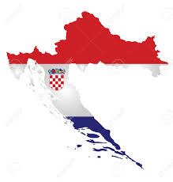
Pravni položaj vjerskih zajednica u Republici Hrvatskoj

Slide 9
Pravno uređenje statusa vjerskih zajednica
Za Katoličku Crkvu (u najvećoj mjeri) – ugovorima sa Svetom stolicom.
Za ostale vjerske zajednice – Zakonom o pravnom položaju vjerskih zajednica i ugovorima sklopljenima temeljem toga zakona (s 19 vjerskih zajednica).
Pravni položaj vjerskih zajednica u Republici Hrvatskoj različit je, ovisno o kategoriji kojoj pojedina vjerska zajednica pripada.

Slide 10
Tipovi vjerskih zajednica u Republici Hrvatskoj
U RH trenutno postoji 5 tipova vjerskih zajednica koje imaju veoma različit pravni status:
1. Katolička Crkva čiji je položaj reguliran međunarodnim ugovorima i koja ima specijalni, sui generis status unutar hrvatskog pravnog sustava i na koju se, u najvećoj mjeri, ne primjenjuje ZPVZ;
2. vjerske zajednice koje su potpisale posebne ugovore s državom;
3. registrirane vjerske zajednice;
4. neregistrirane vjerske zajednice koje imaju pravni oblik vjerskih udruga, tzv. vjerske zajednice u nastajanju ;
5. neregistrirane vjerske zajednice koje nemaju niti pravni oblik vjerskih udruga.

Slide 11
Nastanak i registracija novih vjerskih zajednica
Mjerodavno hrvatsko zakonodavstvo razlikuje vjerske udruge od vjerskih zajednica.
Da bi bila registrirana kao vjerska zajednica, nova vjerska zajednica mora najprije biti najmanje pet godina registrirana kao udruga s pravnom osobnošću, pa se na nju primjenjuju, u tom vremenskom razdoblju, pravila Zakona o udrugama.
Udrugu mogu osnovati najmanje tri osnivača.

Slide 12
Registracija vjerskih zajednica u Republici Hrvatskoj
Rregistracija vjerskih zajednica propisana je ZPPVZ-om.
ZPVZ definira vjersku zajednicu kao zajednicu fizičkih osoba koje ostvaruju slobodu vjeroispovijedi jednakim javnim obavljanjem vjerskih obreda i drugim očitovanjima svoje vjere, upisanu u Evidenciju vjerskih zajednica u RH.
Možemo razlikovati dvije vrste vjerskih zajednica prema njihovom položaju prema ZPPVZ-u:
1. Vjerske zajednice koje su djelovale u RH kao pravne osobe na dan stupanja na snagu ZPPVZ-a. Prema izričitoj zakonskoj odredbi (čl. 5. st. 1.), takve vjerske zajednice nisu morale ispuniti nikakve dodatne uvjete da bi bile upisane u Evidenciju i upisivale su se samim podnošenjem molbe za upis.
2. Nove vjerske zajednice.
Katolička Crkva nije upisana u Evidenciju!

Slide 13
Registracija vjerskih zajednica u Republici Hrvatskoj
Ovisno o kategoriji, različit je i postupak upisa.
One vjerske zajednice koje su djelovale na dan stupanja na snagu ZPPVZ-a su u roku od šest mjeseci, koji je bio prekluzivni rok (sukladno čl. 29. st. 1.), mogle podnijeti zahtjev za upis u kojem su morale navesti: naziv vjerske zajednice, sjedište, službu osobe ovlaštene za zastupanje vjerske zajednice, te podatke o pečatu i štambilju koje rabi vjerska zajednica.
Ukoliko se radi o novoj vjerskoj zajednici, postupak je bitno drugačiji.
Podnosi se zahtjev za upis (osoba ovlaštena za zastupanje (vjerske) udruge).
Dostavlja se akt iz kojeg je vidljivo da ima najmanje 500 vjernika
Dostavlja se akt iz kojeg je vidljiv sadržaj i način očitovanja vjere, obavljanje vjerskih obreda, područje i način djelovanja vjerske zajednice.
Dokaz (akt) o tome da je najmanje pet godina djelovala kao udruga.
O zahtjevu se odlučuje rješenjem kojega donosi Ministarstvo uprave.
Tim rješenjem određuje se naziv i sjedište vjerske zajednice, datum upisa i evidencijski broj upisa u Evidenciju, utvrđenje da vjerska zajednica danom upisa stječe svojstvo pravne osobe i službu osobe ovlaštene za zastupanje vjerske zajednice.

Slide 14
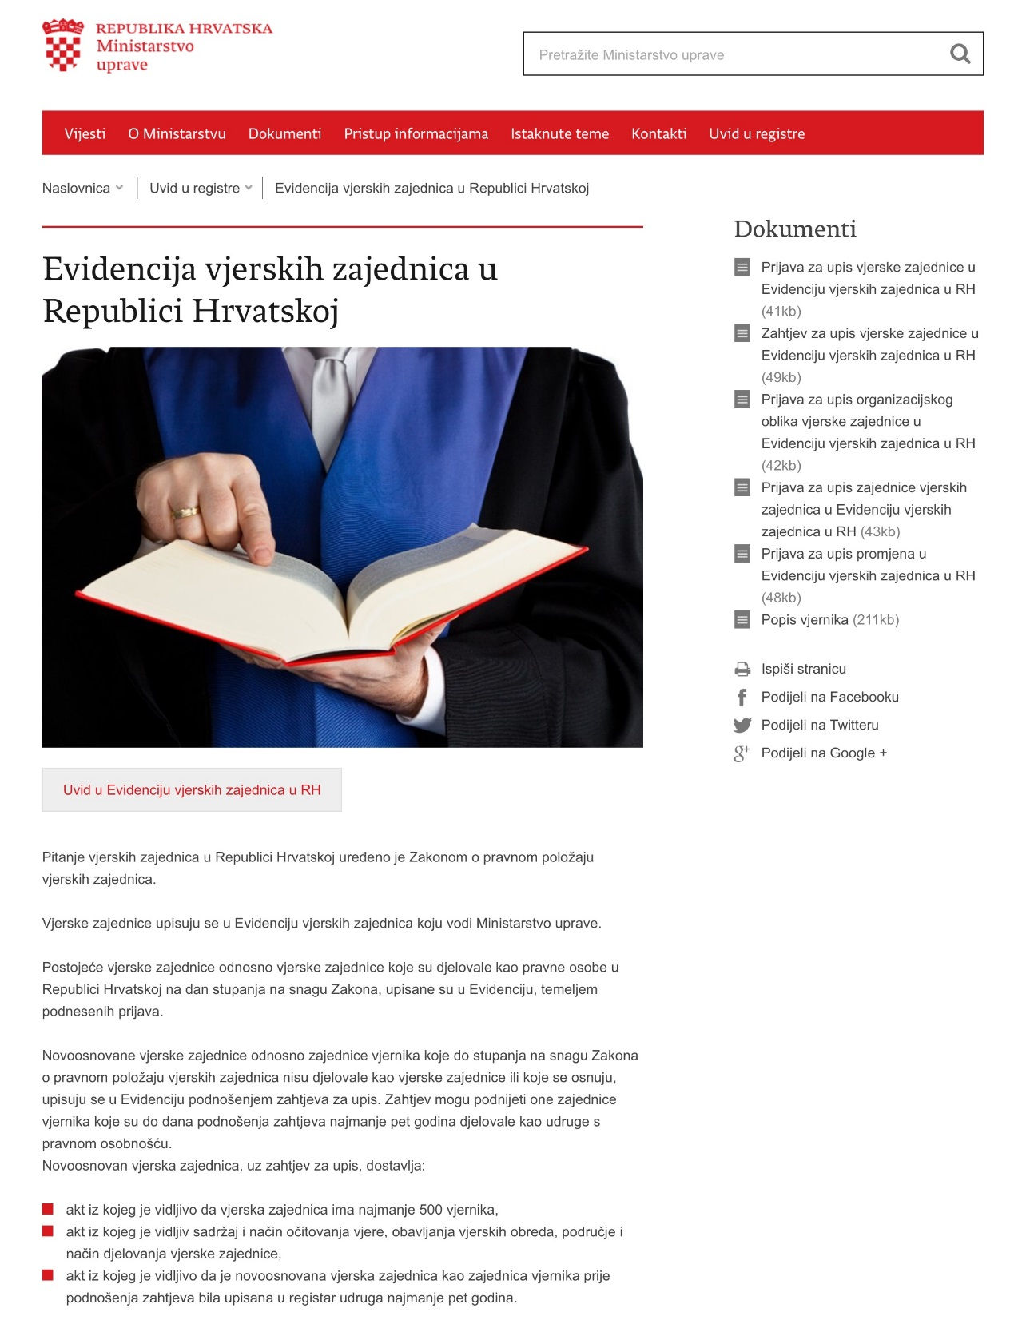

Slide 15
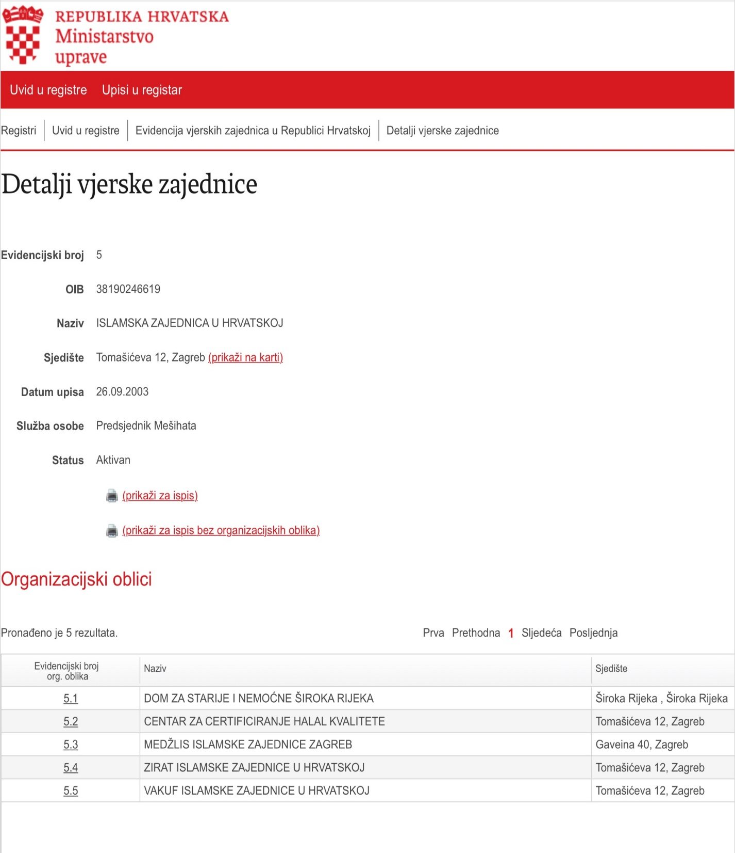
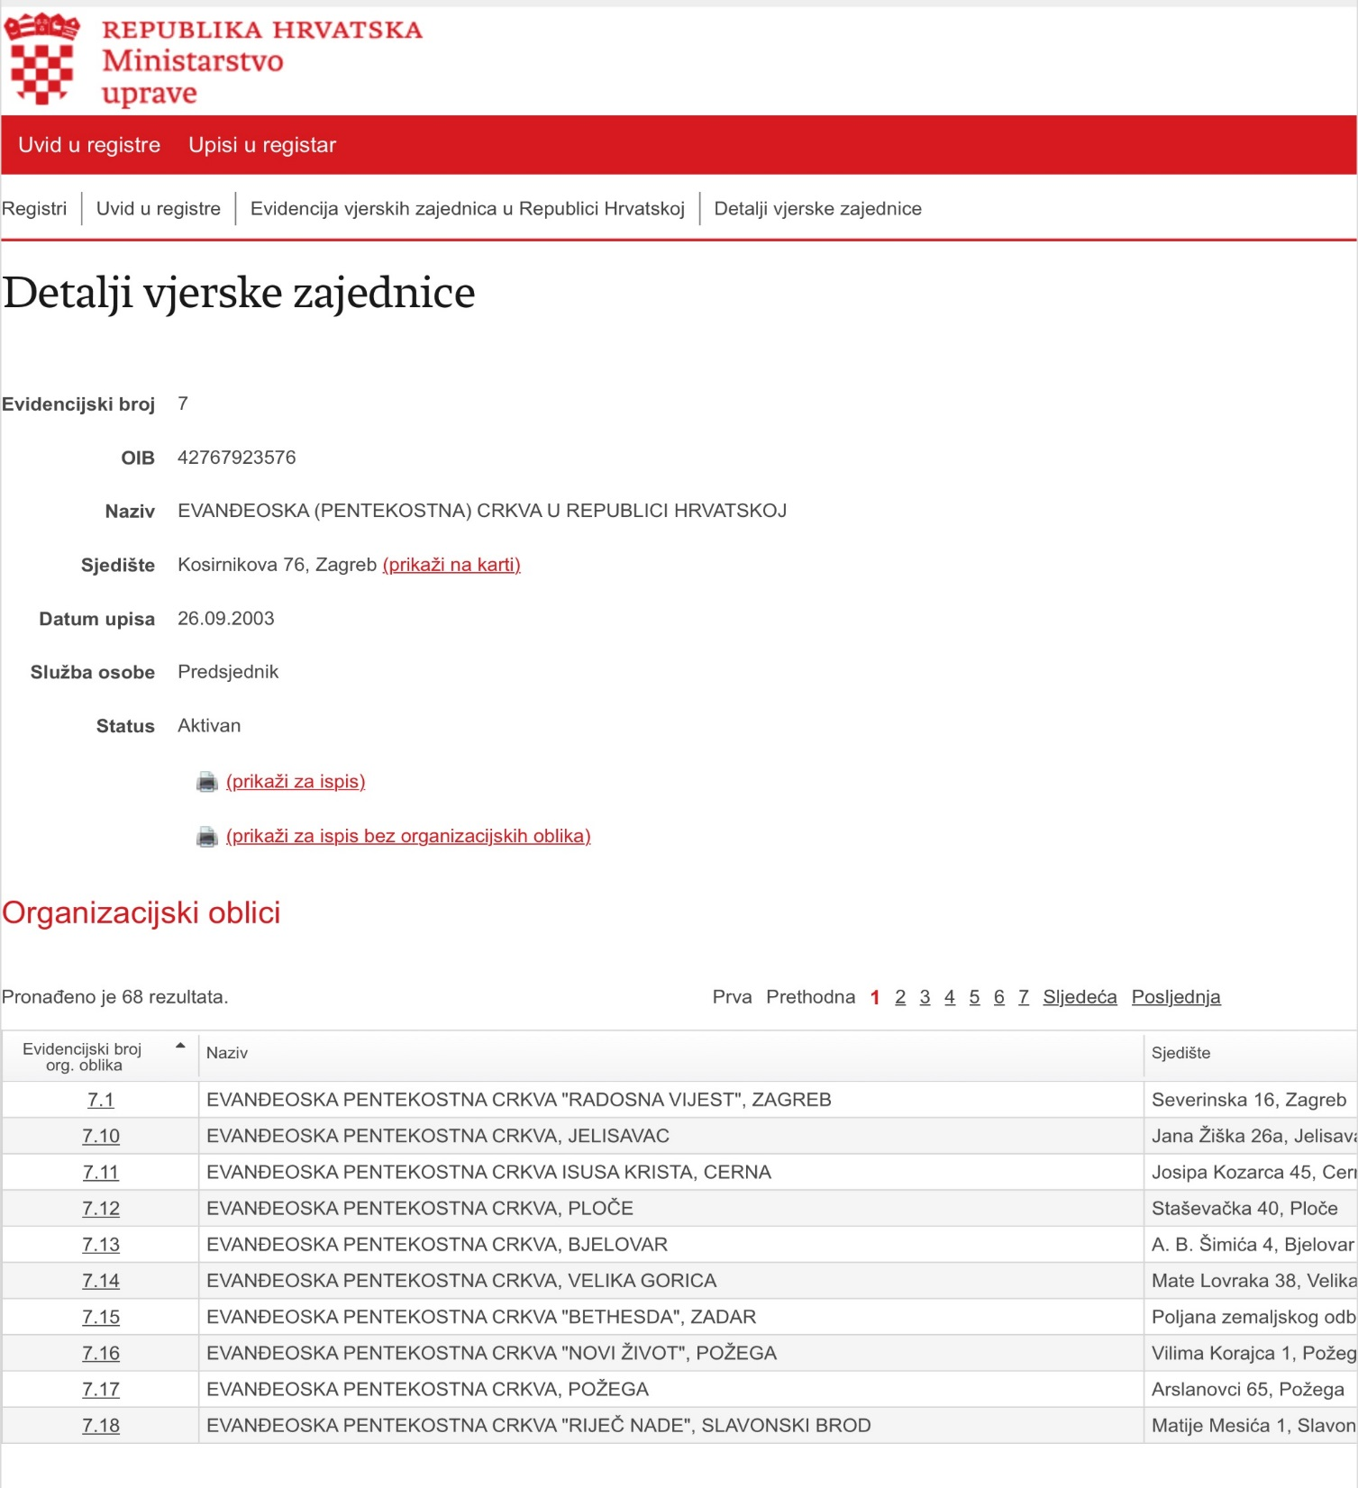

Slide 16
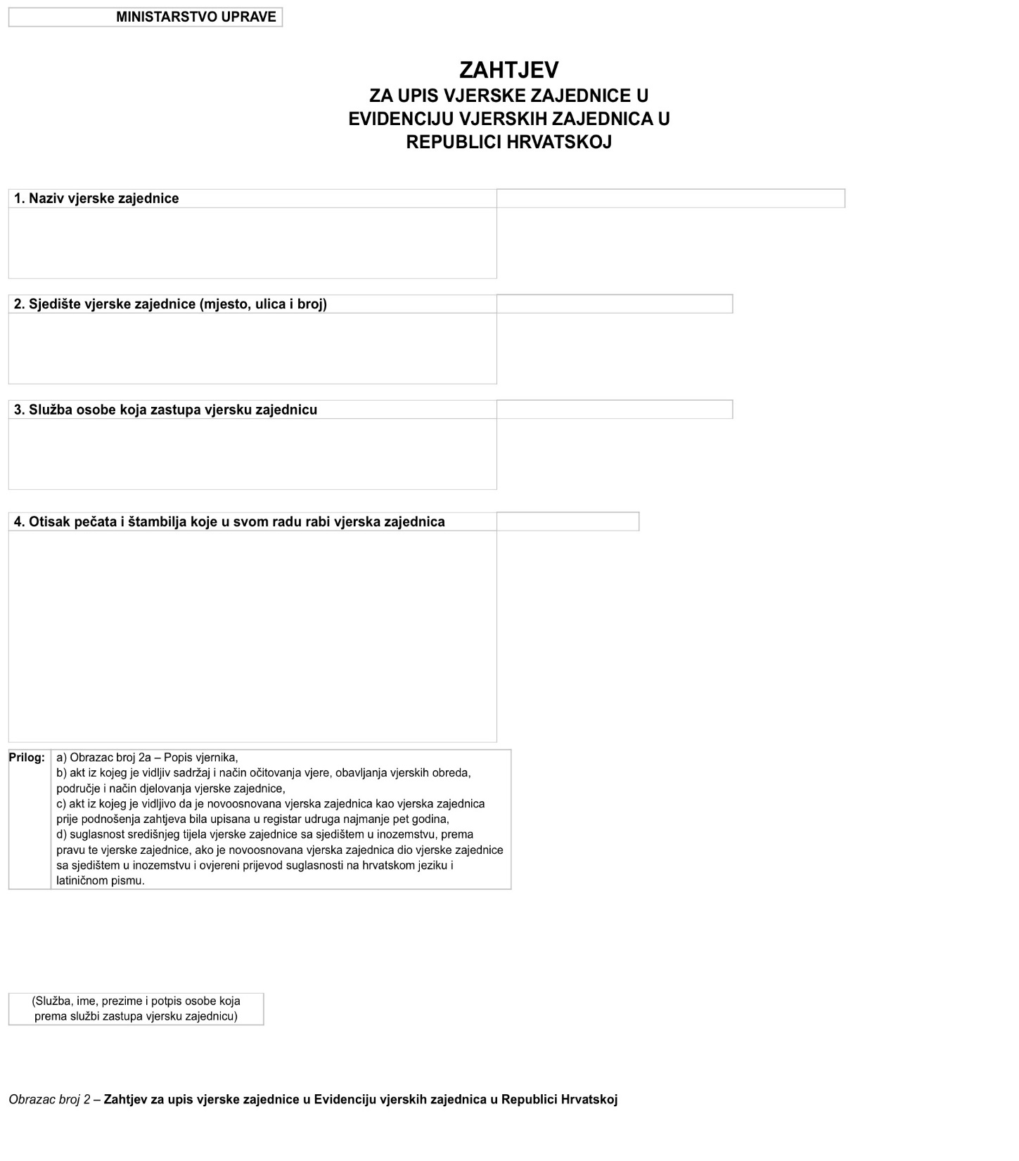

Slide 17
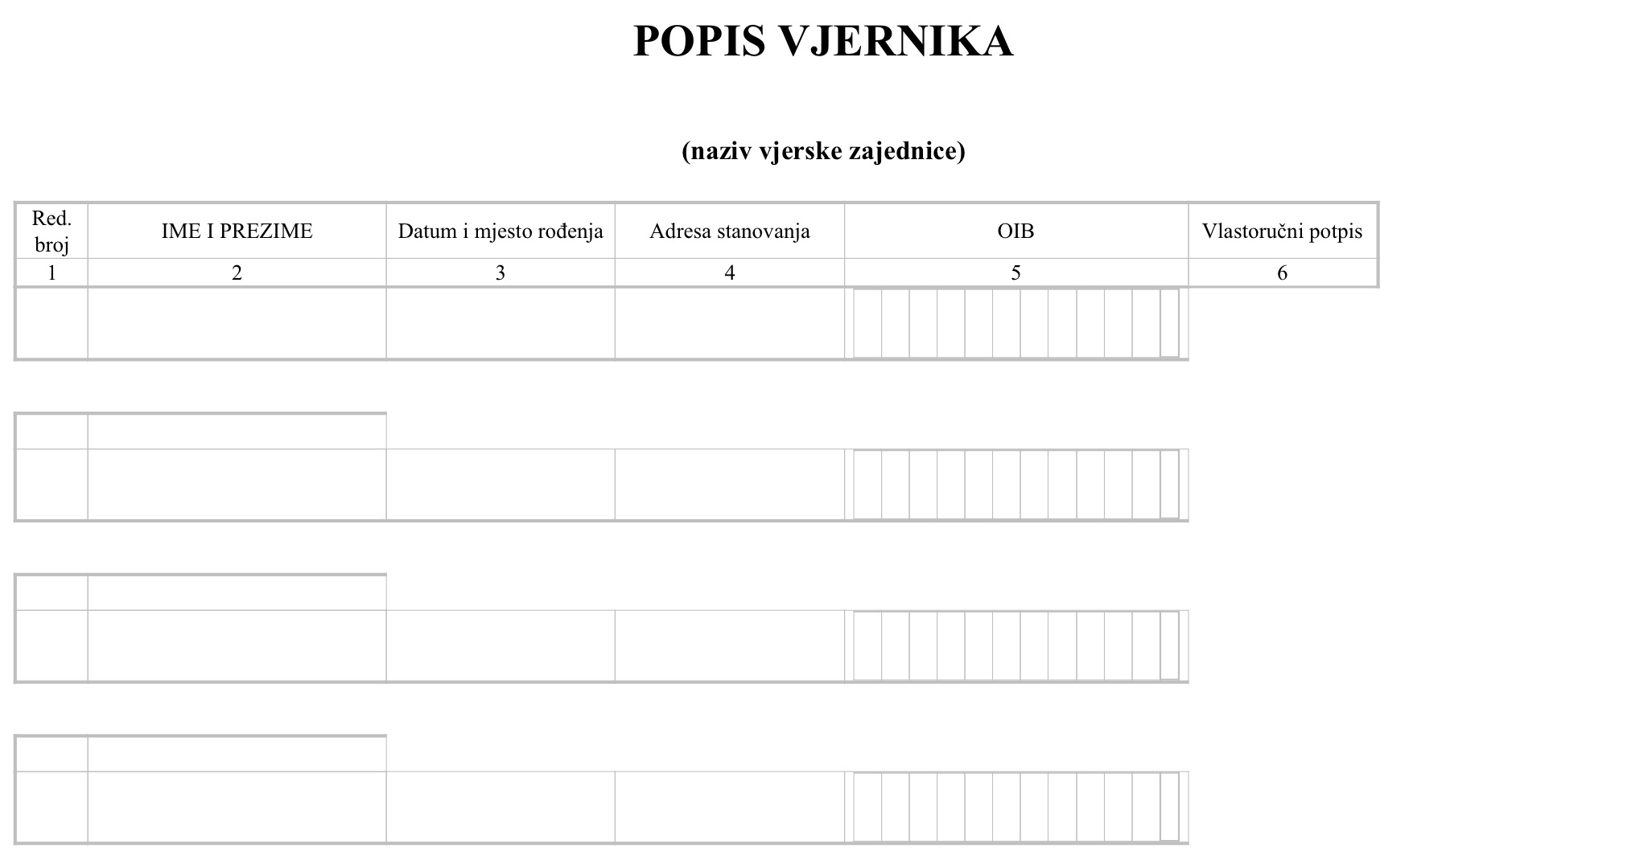

Slide 18
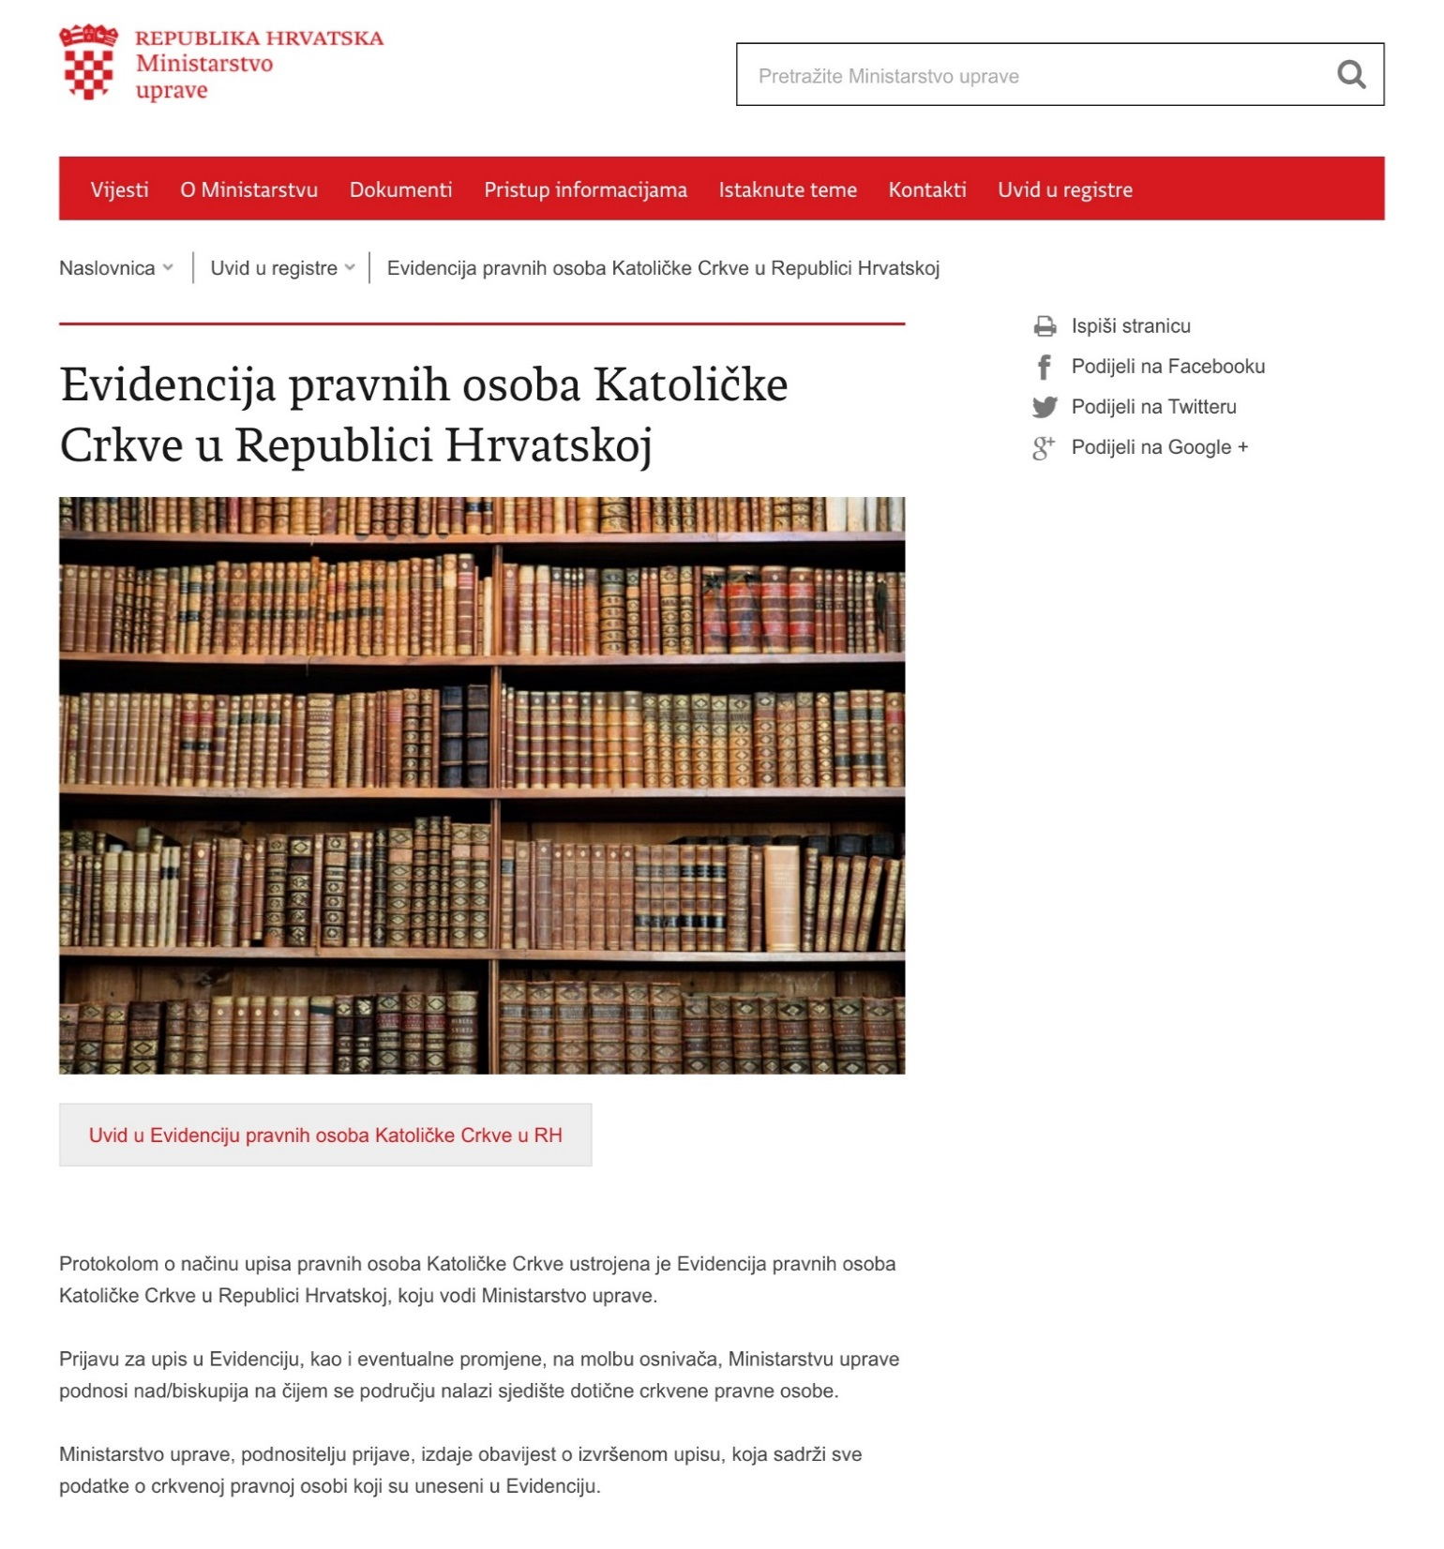
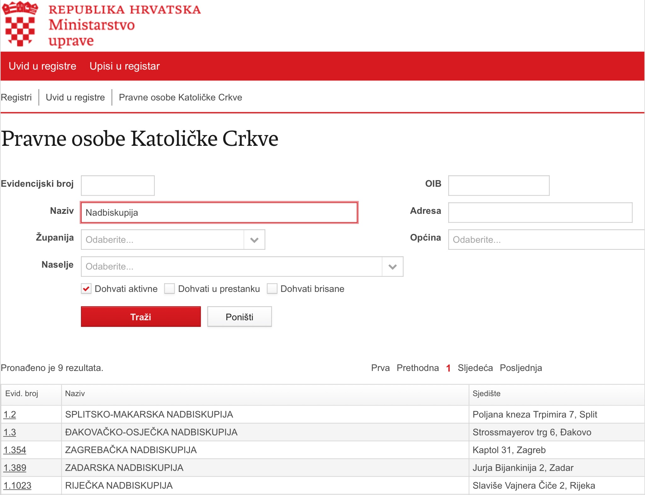

Slide 19
Pravni status vjerskih zajednica koje imaju potpisane ugovore s Republikom Hrvatskom
Sukladno ZPVZ-u, vjerske zajednice načelno uživaju određena prava:
pravo na održavanje vjeronauka u školama (čl.13.),
pravo na dušobrižništvo u zdravstvenim i socijalnim ustanovama (čl. 14.),
pravo na dušobrižništvo u kaznionicama i zatvorima (čl. 15),
pravo na dušobrižništvo pripadnika Oružanih snaga i policije (čl. 16.).
Ali, čl. 9. st. 1. vezuje ostvarivanje tih prava sa sklapanjem posebnog ugovora.
Obiteljski zakon je rezervirao pravo na sklapanje vjerskog braka s građanskim učincima samo za one vjerske zajednice koje su o tome sklopile posebni ugovor s državom.
Ipak, neki zakoni sadržavaju odredbe koje osiguravaju ostvarenje nekih od navedenih prava svim registriranim vjerskim zajednicama (primjerice, Zakon o zdravstvenoj zaštiti ili Zakon o izvršenju kazne zatvora propisuju pravo na dušobrižništvo u zdravstvenim institucijama, kaznionicama i zatvorima).

Slide 20
Sklapanje ugovora između države i vjerskih zajednica
Odredba ZPVZ-a proizlazi iz činjenice da je država sklopila ugovore sa Svetom Stolicom, jamčeći na taj način određena prava Katoličkoj Crkvi.
Time je država je tacite priznala pravo drugim vjerskim zajednicama da ostvare takva prava.
Čl. 9. ZPPVZ-a propisuje da se ugovor može sklopiti.
Pravna sigurnost? Kriteriji? Jednakost pred zakonom?

Slide 21
Zaključak Vlade RH od 23. prosinca 2004. godine
„1. Za sklapanje ugovora o pitanjima od zajedničkog interesa za Republiku Hrvatsku i neku ili više vjerskih zajednica, koji sklapa Vlada Republike Hrvatske i vjerska zajednica, potrebno je da jedna ili više vjerskih zajednica koje bi sklopile ugovor, ispunjavaju jedan od dva uvjeta:
- da su djelovale na području Republike Hrvatske na dan 6. travnja 1941. godine i nastavile svoje djelovanje u kontinuitetu i pravnoj slijednosti, te da broj vjernika prelazi brojku od šest tisuća, prema zadnjem popisu stanovništva,
- da je povijesna vjerska zajednica europskog kulturnog kruga (Katolička crkva, Pravoslavna crkva, Evangelička crkva u Republici Hrvatskoj, Reformirana kršćanska crkva u Hrvatskoj, Islamska zajednica u Hrvatskoj, Židovska zajednica u Republici Hrvatskoj).
2. Crkva ili vjerska zajednica koja se izdvoji ili se izdvojila iz crkve ili vjerske zajednice smatra se novom crkvom odnosno vjerskom zajednicom, a početak njezinog djelovanja smatra se danom izdvajanja, odnosno osnivanja.
3. Zadužuje se Komisija za odnose s vjerskim zajednicama za provedbu ovog Zaključka.“.

Slide 22
Prijepori oko pravne prirode Zaključka
Što je, po svojoj pravnoj prirodi, ovaj Zaključak?
Upravni akt?
Akt vladanja – politički akt?
Uredba za izvršenje zakona?
Ustavni sud Republike Hrvatske je svojom odlukom U-II/3961/2005 odbacio prijedlog za ocjenu suglasnosti s Ustavom i zakonom Zaključka uz sljedeće obrazloženje:
„u konkretnom slučaju ne radi o propisu čiju ustavnost i zakonitost ocjenjuje Ustavni sud, jer osporeni akt ne sadrži bitna obilježja drugog propisa, čiju ustavnost i zakonitost ocjenjuje Ustavni sud prema ovlastima iz članka 128. stavka 2. Ustava.”

Slide 23
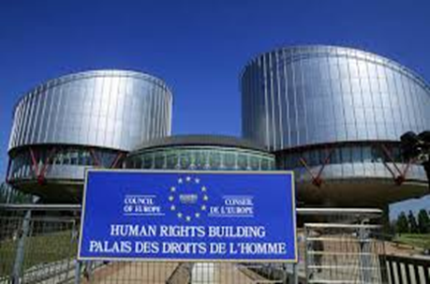
Problemi u primjeni Zaključka – presuda ESLJP
Savez crkava “Riječ života”, Crkva cjelovitog evanđelja i Protestantska reformirana kršćanska crkva u Republici Hrvatskoj traže sklapanje ugovora s državom.
Komisija za odnose s vjerskim zajednicama odbila je sklapanje ugovora budući da nisu ispunjavali povijesni ni numerički kriterij iz Zaključka od 23. prosinca 2004. godine.
Država je prethodno sklopila ugovore s Bugarskom pravoslavnom crkvom, Hrvatskom starokatoličkom crkvom i Makedonskom pravoslavnom crkvom koje su zajedno imale 522 vjernika prema Popisu stanovništva iz 2001.
Država se brani povijesnim kriterijem iz Zaključka, ali ne objašnjava zašto se on ne primjenjuje na tražitelje.
Tužba ESLJP-u, sud zaključuje da je RH povrijedila čl. 14. u vezi s čl. 9. te čl. 1. Protokola 12 uz Konvenciju.

Slide 24
Sklopljeni ugovori
1. 20. prosinca 2002. godine sa SPC-om;
2. 20. prosinca 2002. godine s Islamskom zajednicom;
3. 4. srpnja 2003. godine s Evangeličkom crkvom u Republici Hrvatskoj i Reformiranom kršćanskom (kalvinskom) crkvom u Hrvatskoj;
4. 4. srpnja 2003. godine s Evanđeoskom pentekostnom crkvom u Republici Hrvatskoj (koja zastupa još dvije crkve: Crkvu Božju u Republici Hrvatskoj i Savez Kristovih pentekostnih crkava u Republici Hrvatskoj), Kršćanskom adventističkom crkvom u Republici Hrvatskoj (koja zastupa još jednu crkvu: Reformni pokret adventista sedmog dana) i Savezom baptističkih crkava u Republici Hrvatskoj (koji zastupa još jednu crkvu: Kristovu crkvu);
5. 29. listopada 2003. godine s Bugarskom pravoslavnom crkvom u Hrvatskoj, Hrvatskom starokatoličkom crkvom i Makedonskom pravoslavnom crkvom u Hrvatskoj;
6. 6. listopada 2010. godine s Koordinacijom židovskih općina u Republici Hrvatskoj;
7. 27. listopada 2011. godine sa Židovskom vjerskom zajednicom Bet Israel u Hrvatskoj i
8. 12. rujna 2014. godine sa Savezom crkava „Riječ života“, Crkvom cjelovitog evanđelja i Protestantskom reformiranom kršćanskom crkvom u Republici Hrvatskoj.

Slide 25
Prava iz ugovora
Ugovor garantira unutarnju autonomiju vjerskih zajednica,
Osigurava se vjerski odgoj u skladu s učenjem vjerske zajednice koja je sklopila ugovor (pravoslavni, islamski, židovski, protestantski itd.), s tim da je propisan najmanji broj učenika koji mora izabrati takav tip vjerskog odgoja,
vjeroučitelji moraju imati propisane isprave o mandatu koje im izdaju nadležne vjerske vlasti.
Osigurava se pravo na sklapanje vjerskog braka s građanskim učincima.
Uređuje se pravo na dušobrižništvo u zdravstvenim ustanovama, kaznionicama i zatvorima.
Uređuje se obveza Republike Hrvatske na proračunsko financiranje vjerskih zajednica ugovornica.
Svi ugovori glede budućih izmjena sadrže jednaku formulaciju onoj u ugovorima sa Svetom Stolicom, osim zadnjeg potpisanog sa Savezom crkava „Riječ života“, Crkvom cjelovitog evanđelja i Protestantskom reformiranom kršćanskom crkvom u Republici Hrvatskoj čiji čl. 23. sadrži dodatni st. 2. koji propisuje: „Ukoliko Ugovorne strane u roku od tri mjeseca ne postignu dogovor o izmjeni ugovora, svaka strana može otkazati ugovor uz otkazni rok od šest mjeseci.“.

Slide 26
Financiranje vjerskih zajednica iz proračuna
Od 2003. do 31. prosinca 2013. vjerskim zajednicama koje su sklopile ugovore iz državnog proračuna isplaćeno je:
Srpskoj pravoslavnoj crkvi 102,69 milijuna kuna,
Islamskoj zajednici 30 milijuna kuna,
Evangeličkoj crkvi 9 milijuna kuna,
Reformiranoj kršćanskoj kalvinskoj crkvi 9,5 milijuna kuna,
Evanđeoskoj pentekostnoj crkvi u Republici Hrvatskoj 8,27 milijuna kuna,
Bugarskoj pravoslavnoj crkvi 2,34 milijuna kuna,
Hrvatskoj starokatoličkoj crkvi 1,5 milijuna kuna,
Makedonskoj pravoslavnoj crkvi u Hrvatskoj 8,23 milijuna kuna,
Koordinaciji židovskih općina 2,89 milijuna kuna, Židovskoj vjerskoj zajednici Bet Israel 4,12 milijuna kuna,
Savezu baptisitičkih crkava u Republici Hrvatskoj 8,57 milijuna kuna
Kršćanskoj adventističkoj crkvi 11,33 milijuna kuna.
Ukupno je isplaćeno gotovo 200 milijuna kuna iz državnog proračuna s te osnove.

Slide 27
Financiranje katoličke crkve iz proračuna
Temeljem Ugovora o gospodarskim pitanjima, Republika Hrvatska je isplatila Katoličkoj Crkvi, u razdoblju od 2003.-2013. gotovo tri milijarde kuna odnosno oko 290 milijuna kuna godišnje na ime financiranja djelovanja Katoličke Crkve.
Na ime naknade za oduzetu imovinu u razdoblju od 2006.-2013. isplaćeno je 53 milijuna kuna.
Temeljem Ugovora o dušobrižništvu isplaćeno je, u razdoblju od 2002.-2013. za plaće ukupno 22,5 milijuna kuna (MUP) te ukupno 129 milijuna kuna za financiranje Vojnog ordinarijata (MORH).

Slide 28
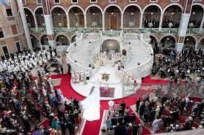
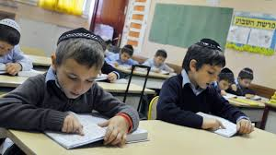
Pravni status registriranih vjerskih zajednica
Što se osnovnih statusnih pitanja tiče, ZPPVZ osigurava svim vjerskim zajednicama:
Pravo na slobodno obavljanje vjerskih obreda u svojim ili zakupljenim odnosno iznajmljenim zgradama ili prostorijama (čl. 10.),
Pravo na osnivanje škola i učilišta, u skladu sa zakonom, te pravo na osnivanje vjerskih škola i vjerskih učilišta koja stječu pravnu osobnost i pravo javnosti u skladu sa zakonom (čl. 11.),
Pravo na obavljanje djelatnosti javnog priopćavanja i pravo pristupa sredstvima javnog priopćavanja u vlasništvu RH (čl. 19.).

Slide 29
Pravni status registriranih vjerskih zajednica
ZPPVZ je čl. 17. propisao da vjerska zajednica stječe sredstva: prihodima od svoje imovine, iz dobiti trgovačkih društava kojih su imatelji dionica ili udjela, obavljanjem karitativne, odgojno-obrazovne, kulturne, umjetničke ili druge opće korisne djelatnosti, te prodajom vjerskih izdanja ili suvenira, od pružanja vjerskih usluga, od nasljedstva i darova i od dobrovoljnih priloga (u novcu, uslugama ili radovima) fizičkih i pravnih osoba.
ZPZV dozvoljava odobravanje sredstava iz državnog proračuna ovisno o vrsti i značaju njenih vjerskih objekata, te o djelovanju vjerske zajednice na odgojno-obrazovnom, socijalnom, zdravstvenom i kulturnom području i njenom doprinosu nacionalnoj kulturi, kao i humanitarnom i općekorisnom djelovanju vjerske zajednice (čl. 17. st. 2.).
Vjerskoj se zajednici može iz državnog proračuna i proračuna jedinica lokalne samouprave i proračuna jedinica područne (regionalne) samouprave dodjeljivati i namjenska potpora, osobito za izgradnju i obnovu objekata vjerske zajednice (čl. 17. st. 3.).
Vjerska zajednica ne plaća porez na promet nekretnina kada stječe vjerske objekte ili zemljište za izgradnju vjerskih objekata bez obzira na način stjecanja ovih nekretnina (čl. 17. st. 5.).
Veoma su značajne odredbe ZPPVZ-a o oslobađanju vjerskih zajednica plaćanja poreza na priloge koje joj daju građani i pravne osobe (čl. 17. st. 6.).
Vjerske su zajednice oslobođene plaćanja carine i poreza na predmete koji su im potrebni za obavljanje vjerskih poslova (čl. 17. st. 7.). – uz ovu odredbu treba vezati čl. 141. Zakona o PDV-u koji je propisao da od pristupanje RH EU-u, ne vrijedi oslobađanje vjerskih zajednica od plaćanja PDV-a.

Slide 30
Pravni status neregistriranih vjerskih zajednica – udruga
Radi se o vjerskim udrugama koje djeluju sukladno Zakonu o udrugama.
Ove se vjerske zajednice u literaturi nazivaju i „vjerske zajednice in statu nascendi“.
Moguće je da ih ne bi trebalo nazivati vjerske zajednice in statu nascendi bez pojašnjenja da se „in statu nascendi“ odnosi na njihov status vjerske zajednice prema ZPVZ-u.
Dakako da pojedinci u vjerskoj udruzi, pa i svi zajedno uživaju zaštitu ustavne odredbe koja štiti slobodu vjeroispovijesti (čl. 40.).
Međutim, ove vjerske udruge ne mogu uživati prava koja ZPVZ garantira registriranim vjerskim zajednicama, niti mogu aplicirati za sklapanje posebnog ugovora s Vladom Republike Hrvatske.
Zakon o udrugama Zakon o pravnom položaju vjerskih zajednica

Slide 31
Pravni status neregistriranih vjerskih zajednica – udruga
Dužne su djelovati sukladno načelima koje propisuje ZU:
načelu neovisnosti (čl. 6.),
načelu javnosti (čl. 7.),
načelu demokratskog ustroja (čl. 8.),
načelu neprofitnosti (čl. 9.) i
načelu slobodnog sudjelovanja u javnom životu (čl. 10.).
Članovi vjerske udruge, kao i svake druge udruge, upravljaju udrugom neposredno ili putem svojih izabranih predstavnika na način koji je propisan statutom, a skupština predstavlja najviše tijelo udruge.

Slide 32
Pravni status neregistriranih vjerskih zajednica koje nemaju pravnu osobnost
Sigurno je da u RH postoje i vjerske udruge koje ne žele prerasti u vjerske zajednice ili koje smatraju da im nije potrebna pravna osobnost. Takve se vjerske udruge neće upisati u registar udruga. Tada govorimo o udrugama bez svojstva pravne osobnosti.
Izričitom zakonskom odredbom Zakona o udrugama na takve se udruge, na odgovarajući način, primjenjuju pravni propisi koji se odnose na ortaštvo (čl. 3.).

Slide 33
Komisija za odnose s vjerskim zajednicama
„Radi provedbe akata koji uređuju odnose države i vjerskih zajednica, kao i drugih pitanja od značenja za položaj i djelovanje vjerskih zajednica, Vlada Republike Hrvatske osniva Komisiju za odnose s vjerskim zajednicama.“ – čl. 9. st. 2. ZPVZ-a.
Dakako, ona je postojala i ranije.
Naime, od 1990. godine i ukidanja Komisije za odnose s vjerskim zajednicama SR Hrvatske poslove Komisije obavljao je Ured za odnose s vjerskim zajednicama osnovan Zakonom o Vladi Republike Hrvatske 1990. godine
1993. godine je predsjednik Franjo Tuđman svojom odlukom osnovao Komisiju za odnose s vjerskim zajednicama.
Predsjednici Komisije bili su: Jure Radić, Nedjeljko Mihanović, Goran Granić, Božo Biškupić, Orsat Miljenić, Ante Šprlje. Danas je to Dražen Bošnjaković.

Slide 34
Zaključna razmatranja
Republika Hrvatska stvorila je sustav u kojem postoji (paralelno) pet različitih tipova vjerskih zajednica.
Poseban je položaj Katoličke Crkve koja je u sui generis statusu.
Ostale vjerske zajednice također imaju različit pravni status, ovisno o tome jesu li kao takve registrirane ili nisu.
Ako su registrirane, mogu zatražiti sklapanje posebnog ugovora o pitanjima od zajedničkog interesa s državom, temeljem kojega se po pravima koja ostvaruju približavaju pravima Katoličke Crkve.
Neregistrirane vjerske zajednice (vjerske udruge ili skupine osoba koje nemaju pravnu osobnost) nemaju ni prava koja proizlaze iz ZPVZ-a.
Sukladno svemu navedenome, vjerske zajednice u RH nisu jednake pred zakonom.

Slide 35
Hvala na vašoj pozornosti!

